Slide 1
Женский футбол в нашем мире

Slide 2
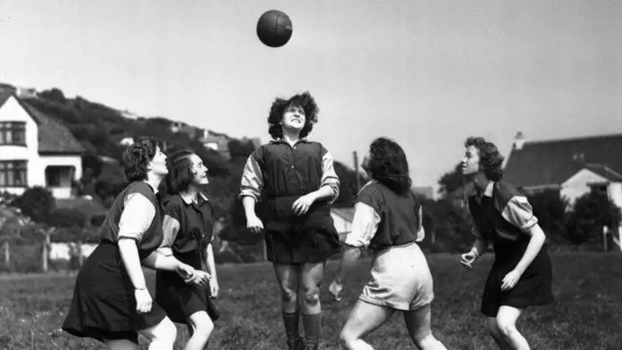
Возникновение женского футбола в мире
Самые первые упоминания о женском футболе можно было наблюдать в Китае около 2000 лет назад на фресках. Также позднее именно там начались преследования данного вида спорта с целью его притеснения, запрещения. В Европе в 20 веке нашлись единомышленники у правителей Китая. Такое угнетение дошло до той стадии, когда футбольные ассоциации Голландии, Германии и Англии выдвинули своё объявление о запрете женского футбола, огласив, что это является незаконным. Этот вид спорта относился к мужскому до 1970 года. Однако есть и упоминания в истории футбола именно как о женском спорте. Так, например, в конце 17 века в одном из городов Шотландии проводился матч, в котором замужние женщины противостояли незамужним. Отсюда начали появляться предпосылки для появления женского футбола.

Slide 3
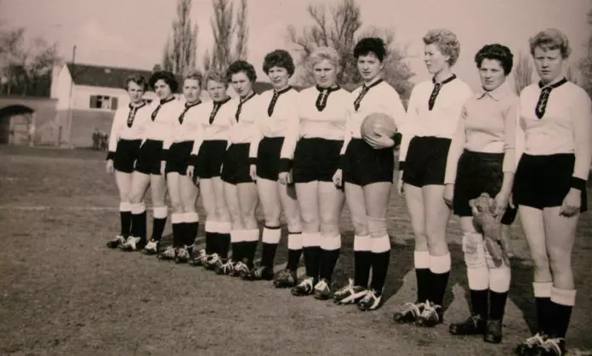
История развития женского футбола в России
Изучив множество литературных источников, можно заметить, что игра проводилась впервые очень давно у народов нашей Родины. «Лело» — одна из популярных народных игр в Грузии, суть которой заключается в ударе ногой по мячу с целью попадания им в чужие ворота. В России же женский футбол начал развиваться немного позже мужского. Уже к 1911 году в Москве существовали несколько учебных заведений для обучения женщин этому спорту и 2 женских футбольных кружка. Самой главной проблемой женского футбола является ассоциация женщин с хрупкостью, хотя в те времена девушки «пробились» даже в тяжелую атлетику.

Slide 4

Особенности и отличия от традиционного футбола
Игра на более низких скоростях (женщины действуют мягче и плавнее мужчин) и большее количество ударов в сетку для футбольных ворот (как и попаданий). При этом количество дальних выстрелов у женщин меньше, чем в мужском футболе. До 1970-х годов футбол считался преимущественно мужским видом спорта. Однако со временем женский футбол получил признание во многих странах: Норвегии, Швеции, Италии, Германии и США. В 1996 году он был впервые включён в программу Олимпийских игр.

Slide 5
Популярность и развитие женского футбола в современном мире
Существуют разные точки зрения на счёт женского футбола. Можно выделить определённый ряд минусов и плюсов женского футбола. Одним из основных минусов является высокая травмоопасность. Футбол предполагает определенную физическую подготовку и требует определенных специфических нагрузок. Для того, чтобы женщины смогли выдерживать такие нагрузки, требуются квалифицированные и опытные тренера, которые могли бы индивидуально подходить к каждому участнику и разрабатывать определённый набор упражнений. Комплекс спортивных занятий должен позволить девушкам быстро адаптироваться под новый вид спорта, ведь многие приходят из другого спорта, например, из такой атлетики. Ещё одним минусом считается мнение, что женский футбол менее зрелищный, чем мужской. На поле происходит меньше борьбы, а также мужчины превосходят девушек по скорости. Третьим минусом является финансирование женского футбола. Поскольку это очень влияет на зрителей интерес, а также на качество самой игры. Но, с другой стороны, положительным моментом в данном вопросе может послужить преданность этому спорту, ведь деньги отходят на второй план. Но постепенно в обществе начинает закладываться мнение, что женский футбол безопасный, полезный и даже носит закаляющий характер. К положительным сторонам можно отнести развитие следующих навыков: ответственность, выносливость, смекалка, расчётливость, внимательность, концентрация, выработка командного духа. Множество изменений претерпел женский футбол в мире за длительное время его становления, как официального вида спорта.

Slide 6

Популярность женского футбола в нашем мире
Во многих странах проводятся национальные первенства среди женских команд, а также чемпионаты мира и Европы с участием женских сборных. В 120 странах женский футбол продолжает развиваться и по сей день.С 2003 года идет борьба между Германией и США за первенство в этом отдельном виде спорта.

Slide 7
Скачано с www.znanio.ru

